Slide 1


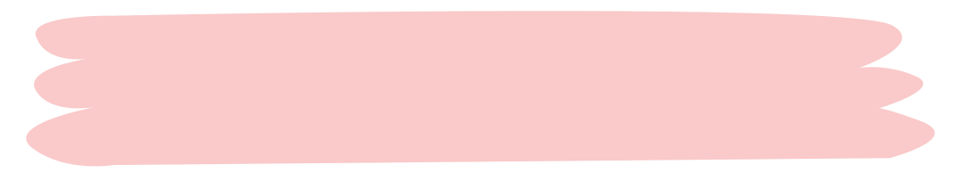
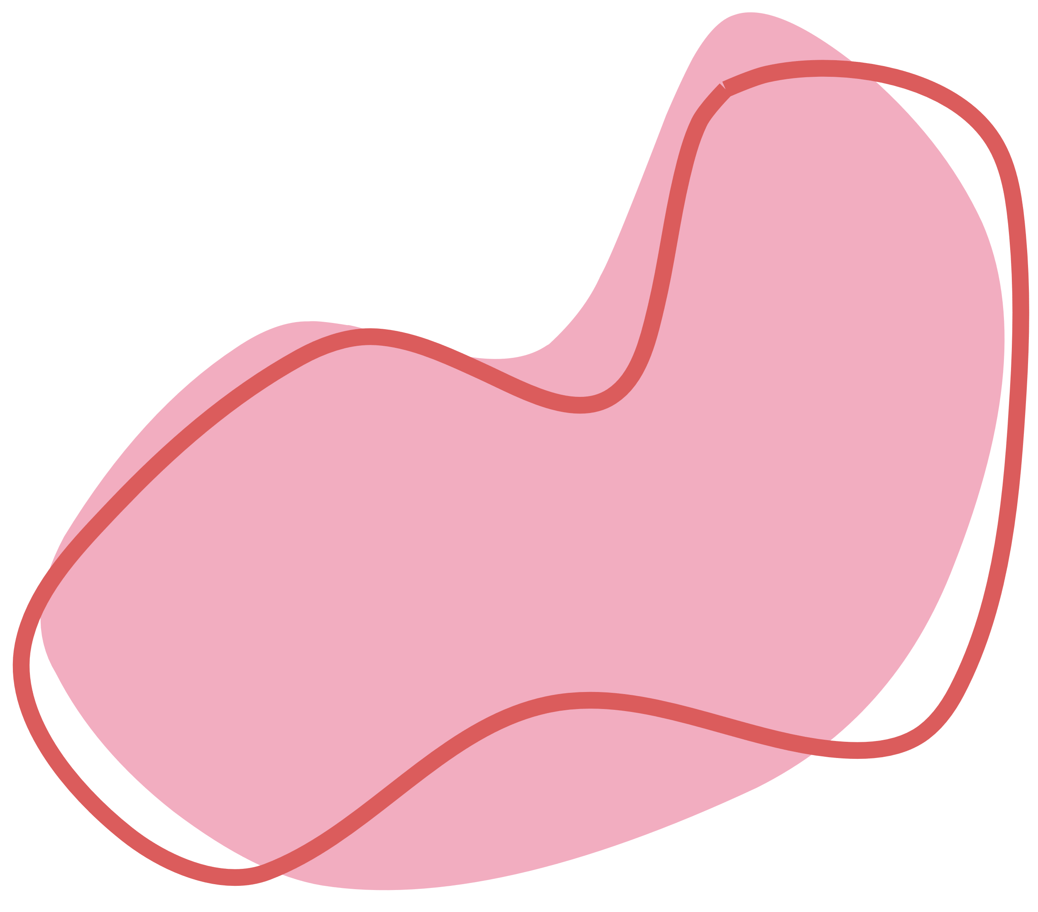

Background
IR. NOVRIYANTI, S.T., M.T
EDUCATIONS
Doctor of Mechanical Engineering – Pancasila University (Manufacture) – On Study
Engineer of Technic – Trisakti University (Profesi)
Master of Mechanical Engineering -Pancasila University (Manufacture)
Bachelor of Mechanical Engineering - Jayabaya University (Manufacture)
Associate’s Degree of Mechanical Engineering - Bandung State Polytechnic (Aeronautics)
Bandung 4 Senior High School (Science)
WORK EXPERIENCES
MECH ENG LECTURER Krisnadwipayana University
17 Agustus 1945 Jakarta University
PLANNER & TECHNICAL RECORD PT. Travira Air
TEACHER SMK Penerbangan Taufiq Mubarok
DOCUMENT CONTROLLER PT. Jabil Circuit Indonesia
AIRCRAFT MECHANIC PT. Mulya Sejahtera Technology
NDT INSPECTOR PT. Taka Turbo Machinery
Contact
Novriyanti@jayabaya.ac.id

Slide 2
ATURAN PERKULIAHAN
TIDAK BERMAIN HP/TIDUR
HADIR PERKULIAHAN
MENGERJAKAN TUGAS/KUIS 4X
MENGIKUTI UTS, UAS
MEMBUAT PROJECT BASED
MELAKUKAN KEGIATAN PARTISIPATIF
‘SELURUH TUGAS DIKUMPULKAN VIA EMAIL DENGAN BENTUK DOKUMEN PDF, WAJIB MEMAKAI SUBJECT DAN BADAN EMAIL’
Contact
Novriyanti@jayabaya.ac.id
NOVRIYANTI, S.T., M.T.

Slide 3
Perancangan
Fasilitas Manufaktur
Pertemuan 2
Fasilitas Manufaktur
IR. NOVRIYANTI, S.T., M.T.
Contact
Novriyanti@jayabaya.ac.id

Slide 4
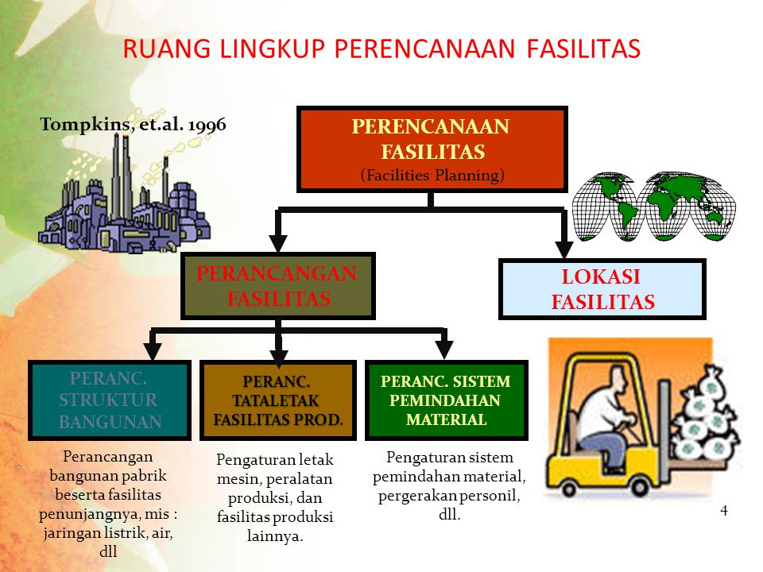

Perancangan Fasilitas Manufaktur?

Slide 5
Perancangan Fasilitas Manufaktur?
Perancangan fasilitas manufaktur adalah salah satu aspek penting dalam bidang teknik industri dan manufaktur. Ini berkaitan dengan perencanaan, desain, dan pengaturan fasilitas fisik yang digunakan untuk menghasilkan produk secara efisien, efektif, dan hemat biaya.
Secara umum, tujuan utama dari perancangan fasilitas manufaktur adalah untuk memastikan bahwa semua elemen dalam proses produksi—seperti mesin, peralatan, material, tenaga kerja, dan aliran informasi—diorganisasikan sedemikian rupa sehingga dapat mencapai produktivitas maksimal dengan meminimalkan pemborosan.

Slide 6

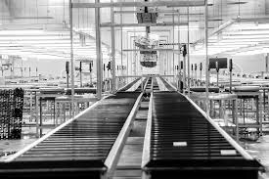
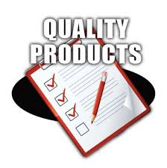

Tujuan?
Fleksibilitas dalam menyesuaikan kebutuhan produksi.
Efisiensi waktu dan biaya.
Keselamatan kerja.
Kualitas produk.

Slide 7
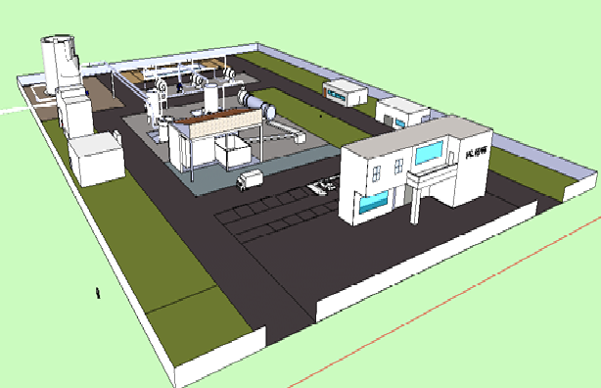
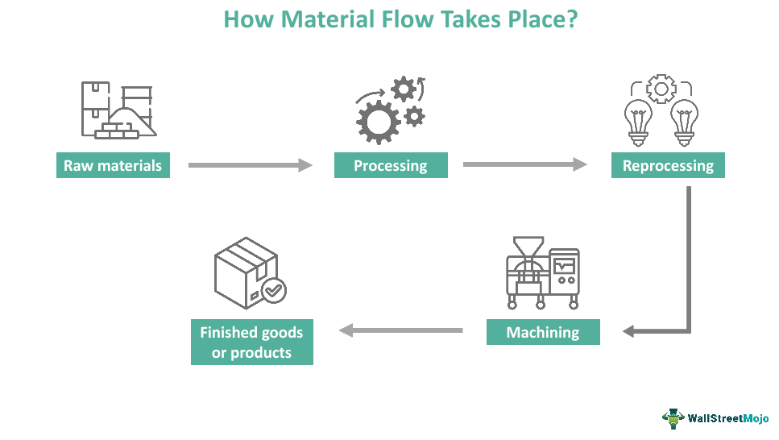
Ruang Lingkup
Tata Letak Pabrik (Plant Layout)
Penentuan lokasi dan posisi mesin, peralatan, dan stasiun kerja.
Pengaturan aliran material dan produk selama proses produksi.
Desain jalur transportasi internal (misalnya conveyor belt, forklift).
Penyediaan ruang yang cukup untuk operasi pemeliharaan dan inspeksi.
Desain Aliran Material (Material Flow Design)
Mengoptimalkan aliran material dari tahap awal hingga akhir produksi.
Meminimalkan jarak perpindahan material untuk mengurangi waktu dan biaya.
Menghindari kemacetan atau bottleneck dalam aliran produksi.

Slide 8
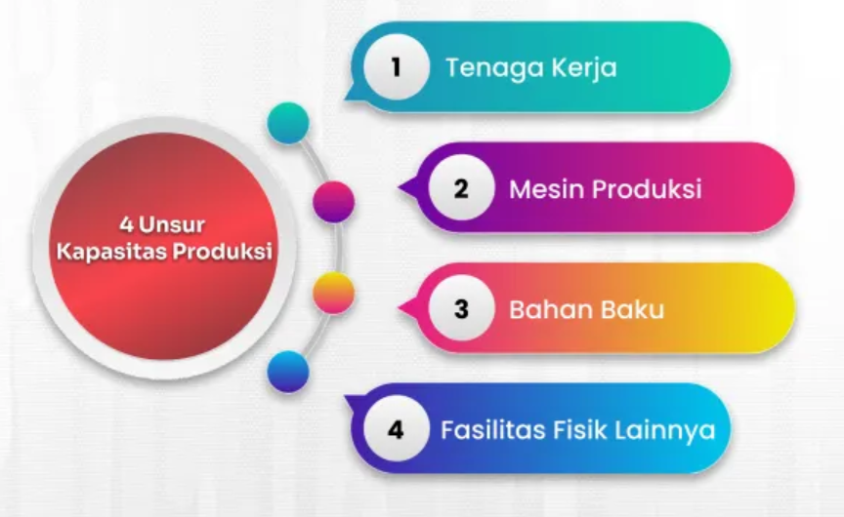

Ruang Lingkup
Pengaturan Kapasitas Produksi
Menentukan jumlah mesin dan peralatan yang dibutuhkan.
Memastikan kapasitas produksi sesuai dengan permintaan pasar.
Merancang sistem yang fleksibel untuk menangani variasi produk.
Ergonomi dan Keselamatan Kerja
Mendesain fasilitas yang nyaman dan aman bagi pekerja.
Meminimalkan risiko kecelakaan kerja.
Mematuhi standar keselamatan industri.
Infrastruktur Pendukung
Penyediaan utilitas seperti listrik, air, udara bertekanan, dan sistem pendingin.
Pengelolaan limbah industri agar ramah lingkungan.
Pengaturan ruang administrasi dan gudang penyimpanan.

Slide 9
Tantangan Perencanaan
Keterbatasan Lahan : Luas lahan yang tersedia mungkin tidak cukup untuk mendukung desain ideal.
Biaya Investasi : Biaya pembelian mesin dan peralatan bisa sangat tinggi.
Perubahan Teknologi : Teknologi baru mungkin memerlukan modifikasi desain fasilitas.
Regulasi Lingkungan : Harus mematuhi aturan tentang limbah dan emisi.

Slide 10
“Redesign and Simulation of Facility Layout in A Manufacturing Company”
Mengidentifikasi masalah dalam tata letak fasilitas yang ada.
Mengembangkan alternatif tata letak baru yang dapat meminimalkan total jarak perpindahan material dan meningkatkan efisiensi aliran kerja
Fokus penelitian pada pabrik jig-dan-fixture manufacturing, yang menghadapi masalah tata letak fasilitas eksisting berupa jarak tempuh material yang panjang dan aliran material yang tidak sistematis.
Metode yang digunakan: pendekatan Group Technology untuk mengelompokkan produk ke dalam product families, lalu menyusun alternatif layout baru berdasarkan cell manufacturing, kemudian menggunakan metoda MULTI – floor Plant Layout Evaluation (MULTIPLE) untuk mengevaluasi layout alternatif.
Hasil: Layout baru yang diusulkan dapat mempersingkat jarak tempuh, memperbaiki aliran material, sehingga meningkatkan efisiensi produksi.

Slide 11

Thank
You

